Slide 1


Linguagens, Bibliotecas e Frameworks
Compreendendo o Ecossistema de Desenvolvimento de Software Moderno

Slide 2









Objetivos da Aula
Diferenciar Conceitos
Explorar Ecossistemas
Conectar Tecnologias
Entender com clareza as diferenças fundamentais entre Linguagem de Programação, Biblioteca e Framework.
Conhecer as tecnologias mais exigidas para Desenvolvimento Web, Backend e Mobile no mercado atual.
Visualizar como essas ferramentas se conectam em um projeto real e montar uma trilha clara de estudos.

Slide 3


O que é uma Linguagem?
A Base da Comunicação Humano-Computador
Uma linguagem de programação é um conjunto formal de regras, sintaxes e instruções utilizadas para orientar a execução de tarefas pelo computador.
Sintaxe e Gramática: Regras estritas de escrita e estrutura.
Compilação ou Interpretação: Tradução para código de máquina (ex: C++, Rust) ou interpretação em tempo de execução (ex: Python, JS).
Exemplos Clássicos: JavaScript, Python, C#, Java, PHP, Rust.

Slide 4
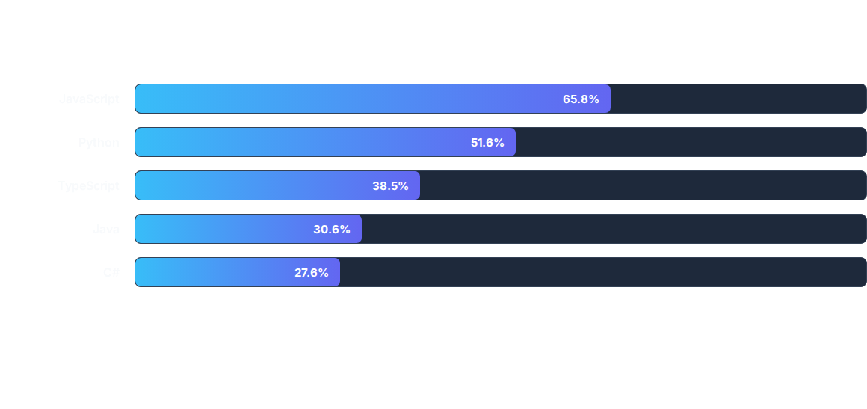
Linguagens Mais Usadas
Fonte: Stack Overflow Developer Survey (Visualização comparativa de adoção global por desenvolvedores).

Slide 5


Biblioteca × Framework
Biblioteca (Library)
Framework
Coleção de funções e código reutilizável para resolver problemas específicos.
Estrutura completa e padronizada que dita a arquitetura da aplicação.
Controle: O desenvolvedor chama a biblioteca quando precisa.
Inversão de Controle: O framework chama o seu código.
Flexibilidade: Baixa imposição estrutural.
Opiniado: Define regras rígidas de organização.
Exemplos: React, Axios, Lodash, Pandas.
Exemplos: Angular, Next.js, Django, Laravel.

Slide 6









O Ecossistema JavaScript
Linguagem Única
NPM & Pacotes
Comunidade Gigante
Com o JavaScript, é possível desenvolver Frontend (Navegador), Backend (Node.js) e Mobile (React Native) com uma só linguagem.
O maior ecossistema de módulos do mundo, permitindo integrar soluções prontas com comandos simples.
Amplo suporte do mercado, documentação rica, atualizações constantes e altíssima demanda de contratação.

Slide 7

JavaScript: A Base da Web
A Linguagem Nativa dos Navegadores
Nascido para dar vida às páginas estáticas, o JS hoje é um gigante dinâmico e essencial para a Web moderna.
Manipulação de DOM: Altera elementos da tela em tempo real.
Assincronismo: Requisições via Promises e async/await sem travar a interface.
Linguagem Interpretada: Executada diretamente no V8 / motores web.

Slide 8
TypeScript: Tipagem Forte
Superset do JavaScript: Todo código JS válido é código TS válido. Ele adiciona tipagem estática opcional sobre o JS.
Prevenção de Erros no Build: Detecta falhas de lógica e de dados durante o desenvolvimento, antes de ir para produção.
Autocomplete Avançado: Proporciona autocompletion perfeito e refatoração segura em IDEs como VS Code.
Padrão da Indústria: Adotado obrigatoriamente por grandes empresas para projetos de grande porte.

Slide 9

React: UI em Componentes
Desenvolvimento Declarativo e Reativo
Criado pelo Meta (Facebook), o React revolucionou a criação de interfaces com o conceito de Componentes isolados e reutilizáveis.
#1
Virtual DOM: Atualizações ultrarrápidas renderizando apenas o que mudou.
Biblioteca Frontend Mais Usada no Mundo
Sintaxe JSX: União elegante de HTML e JavaScript no mesmo arquivo.
React Hooks: Gerenciamento simples de estado e ciclo de vida do componente.

Slide 10
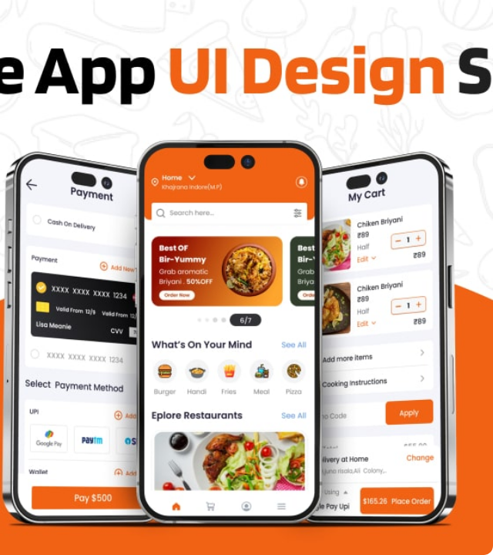
React Native no Mobile
Aplicações Nativas para iOS e Android
Com o React Native, escrevemos código em JavaScript/TypeScript e renderizamos componentes nativos nativos no dispositivo móvel.
Vantagem Estratégica: Um único código-fonte abastece as lojas App Store e Google Play, reduzindo custos de desenvolvimento e tempo de lançamento.

Slide 11


Next.js: Web Fullstack
Server-Side Rendering (SSR)
Static Site Generation (SSG)
O HTML é gerado no servidor a cada requisição, garantindo performance extrema e excelente indexação em motores de busca (SEO).
Páginas pré-compiladas no build que são servidas instantaneamente via CDN, trazendo máxima velocidade e segurança.

Slide 12


Vue.js e Angular
Vue.js
Angular
Progressivo e Intuitivo: Muito fácil de aprender e integrar em projetos existentes.
Framework Robusto (Google): Solução completa "out of the box" para grandes corporações.
Curva de aprendizado suave.
Uso nativo e obrigatório de TypeScript.
Sintaxe limpa com Single File Components.
Injeção de dependências e arquitetura MVC.

Slide 13
React vs Vue vs Angular
Critério | React | Vue.js | Angular
Tipo | Biblioteca UI | Framework Progressivo | Framework Completo
Mantido por | Meta (Facebook) | Comunidade (Evan You) | Google
Curva de Aprendizado | Média | Baixa / Fácil | Alta
Linguagem Principal | JSX / TSX | HTML, JS/TS, CSS | TypeScript

Slide 14
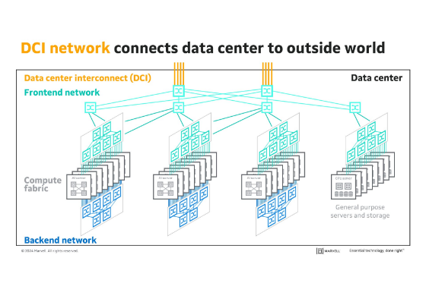
Node.js e o Backend
JavaScript Fora do Navegador
O Node.js permite executar JavaScript no lado do servidor utilizando o motor V8 do Google Chrome.
Event-Driven & Non-Blocking I/O: Processa milhares de conexões concorrentes com eficiência.
Frameworks Express e NestJS: Padrões para construção de APIs RESTful e GraphQL.

Slide 15


Python, Java, C# e PHP
Python
Java / C#
PHP
Líder em Inteligência Artificial, Ciência de Dados e Automação. Frameworks: Django e FastAPI.
Padrões consolidados do ecossistema corporativo e bancário. Frameworks: Spring Boot e .NET Core.
Movimenta quase 80% dos sites da Web. Potencializado pelo moderno framework Laravel e WordPress.

Slide 16


Ecossistema Mobile
Multiplataforma (Híbrido)
Nativo Puro
Desenvolvimento único com compilação para iOS e Android.
Acesso direto e irrestrito às APIs nativas de cada sistema operacional.
React Native: Usa JS/TS e componentes nativos.
Kotlin: Linguagem oficial para Android (Google).
Flutter (Dart): Criado pelo Google, desenha a UI via Engine gráfica de alta performance.
Swift: Linguagem oficial para iOS e ecossistema Apple.

Slide 17




Integração em Projeto Real
Frontend
API Gateway
Backend
Database
React / Next.js com TypeScript renderizam a interface do usuário.
Requisições HTTP/JSON enviadas de forma assíncrona.
Node.js / NestJS ou Python processa as regras de negócio.
Banco de dados (PostgreSQL, MongoDB) armazena as informações.

Slide 18
Trilha de Estudos
Fundamentos de Programação: Lógica, Algoritmos, HTML5, CSS3 e JavaScript Moderno (ES6+).
Especialização em Linguagem: Domine TypeScript para elevar o nível de qualidade do código.
Aprenda uma Biblioteca/Framework: Domine React.js para Frontend ou Node.js para Backend.
Ferramental do Mercado: Git, GitHub, APIs RESTful, Docker e Bancos de Dados Relacionais.

Slide 19
Desafio Prático da Aula
A Arte da Escolha
Justifique sua Decisão
Escolha uma ideia de aplicativo (ex: Sistema de Agendamentos, E-commerce ou App de Finanças) e monte a Stack Tecnológica ideal.
Defina qual Linguagem, Biblioteca Frontend, Framework Backend e Banco de Dados utilizará, justificando o porquê de cada escolha.

Slide 20

Obrigado!
Abertura para Dúvidas e Perguntas

Slide 21




Image Sources
https://d3njjcbhbojbot.cloudfront.net/api/utilities/v1/imageproxy/https://images.ctfassets.net/wp1lcwdav1p1/NTzcs6i8gSHLytaTxzOKQ/835d64b5bd0278b4919c94f0bbf2d53e/GettyImages-2099216806.jpg?w=1500&h=680&q=60&fit=fill&f=faces&fm=jpg&fl=progressive&auto=format%2Ccompress&dpr=1&w=1000
Source: www.coursera.org
https://miro.medium.com/v2/resize:fit:1400/1*oAhtoDdx6TFUIJ44M6B7kA.png
Source: medium.com
https://engineersahabedu.com/wp-content/uploads/2024/06/mobile-ui.jpg
Source: engineersahabedu.com
https://substackcdn.com/image/fetch/$s_!6O4g!,f_auto,q_auto:good,fl_progressive:steep/https%3A%2F%2Fsubstack-post-media.s3.amazonaws.com%2Fpublic%2Fimages%2F056937a0-dfe8-434d-8d72-ef7f8af0ace7_1920x1080.png
Source: www.viksnewsletter.com

